Slide 1
MTA-DE korai természettudomány-tanulás kutatócsoport kutatások az integrált természettudományos tudás és szemlélet kialakítására az általános iskola 1-4. évfolyamán
2. évfolyam / 2. félév Mozgás
8. foglalkozásterv

Slide 2

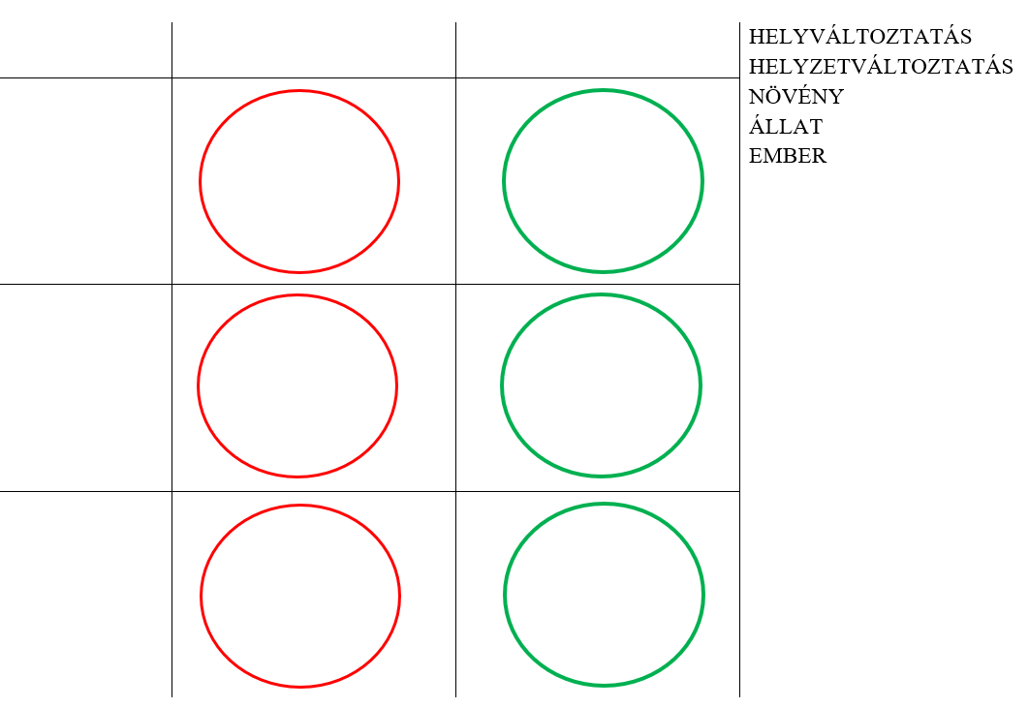
1. A címkék elhelyezése a táblázatba

Slide 3
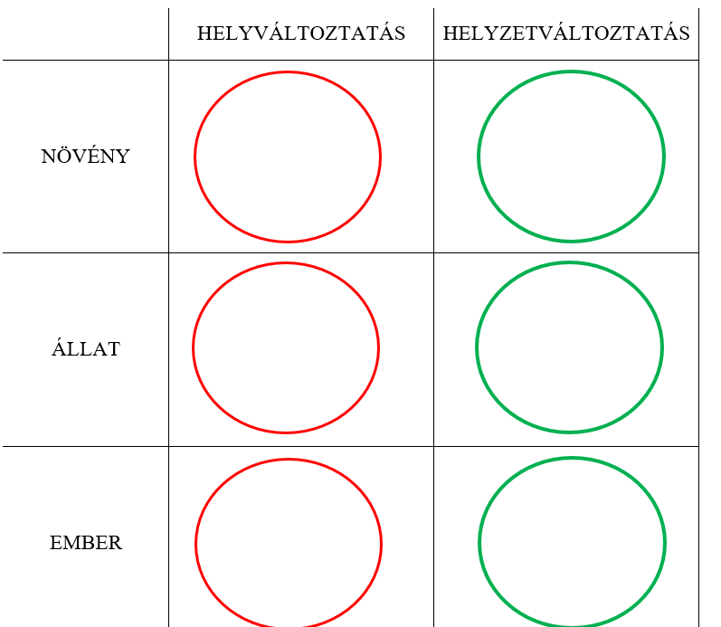
1.

Slide 4
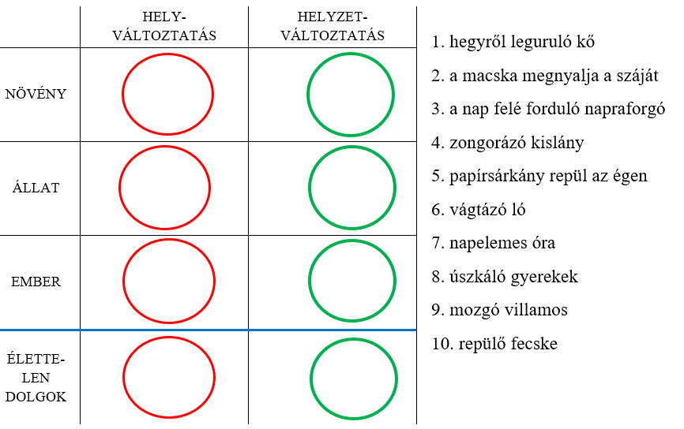
2.
3.
10.
2.
6.
8.
4.
5.
1.
9.
7.

Slide 5
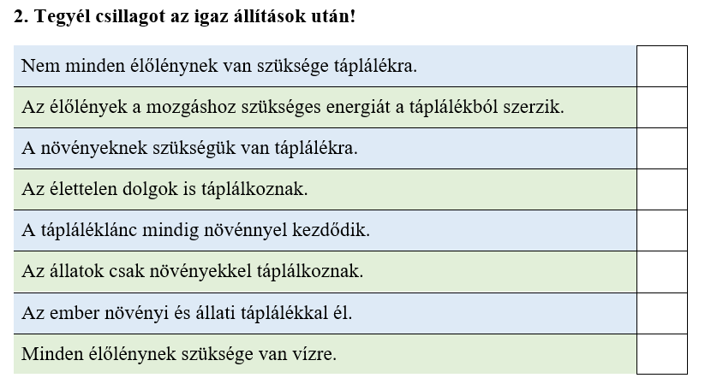

Slide 6
